Slide 1

EJECUTAR EL MANTENIMIENTO DE MAQUINAS Y EQUIPOS
AUTOMATIZADOS
OSCAR ALEJANDRO MEDINA ALVAREZ
YESNY CAROLINA CLAVIJO VILLALBA
EDWIN ANTONIO CEBALLOS SOLANO
FANNOR ALEXANDER GONZALEZ HENAO
LUIS FERNANDO INFANTE HERNANDEZ
ING. ALEXIS BASTO
AUTOMATIZACIÓN INDUSTRIAL
SERVICIO NACIONAL DE APRENDIZAJE

Slide 2
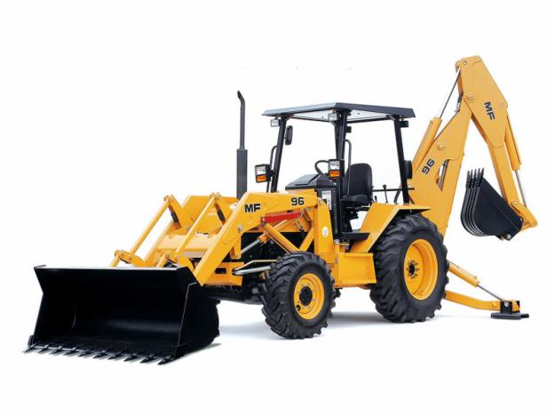




Automatización industrial

Slide 3
290201084 EJECUTAR EL MANTENIMIENTO DE MÁQUINAS Y EQUIPOS AUTOMATIZADOS
01. DIAGNOSTICAR EL ESTADO DE MÁQUINAS Y PROCESOS EN CONDICIONES DE FALLAS; DE ACUERDO CON LOS PROCEDIMIENTOS ESTABLECIDOS EN LOS MANUALES TÉCNICOS DE LOS EQUIPOS.
02. MANTENER LAS MÁQUINAS Y PROCESOS AUTOMATIZADOS EN LAS CONDICIONES DE FUNCIONAMIENTO REQUERIDAS, DE ACUERDO CON EL PLAN DE MANTENIMIENTO Y SITUACIONES DE CONTINGENCIA.
03. OPERAR Y CONFIGURAR MÁQUINAS Y EQUIPOS AUTOMATIZADOS PARA VERIFICAR EL FUNCIONAMIENTO REQUERIDO, DE ACUERDO CON LOS MANUALES TÉCNICOS Y REQUERIMIENTOS DE LA PRODUCCIÓN.

Slide 4
290201084 EJECUTAR EL MANTENIMIENTO DE MÁQUINAS Y EQUIPOS AUTOMATIZADOS
04 PROGRAMAR MÁQUINAS Y EQUIPOS, UTILIZANDO SOFTWARE ESPECÍFICO PARA DETERMINAR SU FUNCIONAMIENTO
05 REEMPLAZAR COMPONENTES DEFECTUOSOS EN MÁQUINAS Y PROCESOS AUTOMATIZADOS, CON BASE EN LOS PROCEDIMIENTOS ESTABLECIDOS EN LOS MANUALES TÉCNICOS DE LOS EQUIPOS.
06 LEVANTAR PLANOS Y ESQUEMAS DE MÁQUINAS Y PROCESOS INDUSTRIALES AUTOMATIZADOS, DE ACUERDO A LAS NORMAS TÉCNICAS

Slide 5
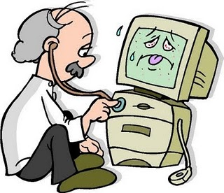
01. DIAGNOSTICAR EL ESTADO DE MÁQUINAS Y PROCESOS EN CONDICIONES DE FALLAS; DE ACUERDO CON LOS PROCEDIMIENTOS ESTABLECIDOS EN LOS MANUALES TÉCNICOS DE LOS EQUIPOS.
•Verificar el funcionamiento de máquinas y equipos automatizados.
•Identificar los riesgos que afecten el funcionamiento de los equipos
•Prever las posibles causas de daño para la ejecución del mantenimiento.
•Elaborar e interpretar guías de fallas de los equipos
•Presentar informes sobre la recolección y el análisis de la información para el mantenimiento de máquinas y equipos automatizados.
•Buscar componentes en catálogos.

Slide 6
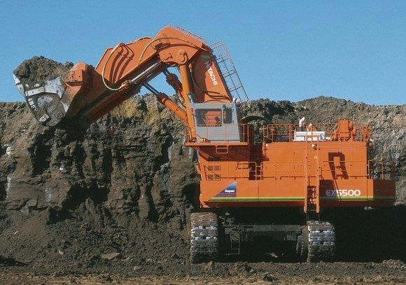
02. MANTENER LAS MÁQUINAS Y PROCESOS AUTOMATIZADOS EN LAS CONDICIONES DE FUNCIONAMIENTO REQUERIDAS, DE ACUERDO CON EL PLAN DE MANTENIMIENTO Y SITUACIONES DE CONTINGENCIA.
• Realizar los procedimientos de mantenimiento de máquinas y equipos automatizados.
• Configurar equipos y maquinas automatizadas para su correcto funcionamiento.
• Ajustar parámetros de funcionamiento de equipos y maquinas automatizadas.
• Probar componentes

Slide 7

03. OPERAR Y CONFIGURAR MÁQUINAS Y EQUIPOS AUTOMATIZADOS PARA VERIFICAR EL FUNCIONAMIENTO REQUERIDO, DE ACUERDO CON LOS MANUALES TÉCNICOS Y REQUERIMIENTOS DE LA PRODUCCIÓN.
• Realizar mediciones en máquinas y equipos automatizados.
• Interpretar sistemas de señalización de máquinas en funcionamiento.
• Operar equipos de diagnóstico de máquinas automatizadas.
• Prever las posibles causas de daño para la ejecución del mantenimiento.

Slide 8

04 PROGRAMAR MÁQUINAS Y EQUIPOS, UTILIZANDO SOFTWARE ESPECÍFICO PARA DETERMINAR SU FUNCIONAMIENTO
• Configurar equipos y maquinas automatizadas para su correcto funcionamiento
• Realizar ensambles mediante software
• Instalar programas controladores de periféricos.

Slide 9

05 REEMPLAZAR COMPONENTES DEFECTUOSOS EN MÁQUINAS Y PROCESOS AUTOMATIZADOS, CON BASE EN LOS PROCEDIMIENTOS ESTABLECIDOS EN LOS MANUALES TÉCNICOS DE LOS EQUIPOS.
• Prever necesidades y recursos para solucionar las fallas presentadas en las máquinas y equipos automatizados
• Desmontar y montar componentes y partes, tarjetas electrónicas, equipos de control, válvulas, instrumentos de medición.

Slide 10
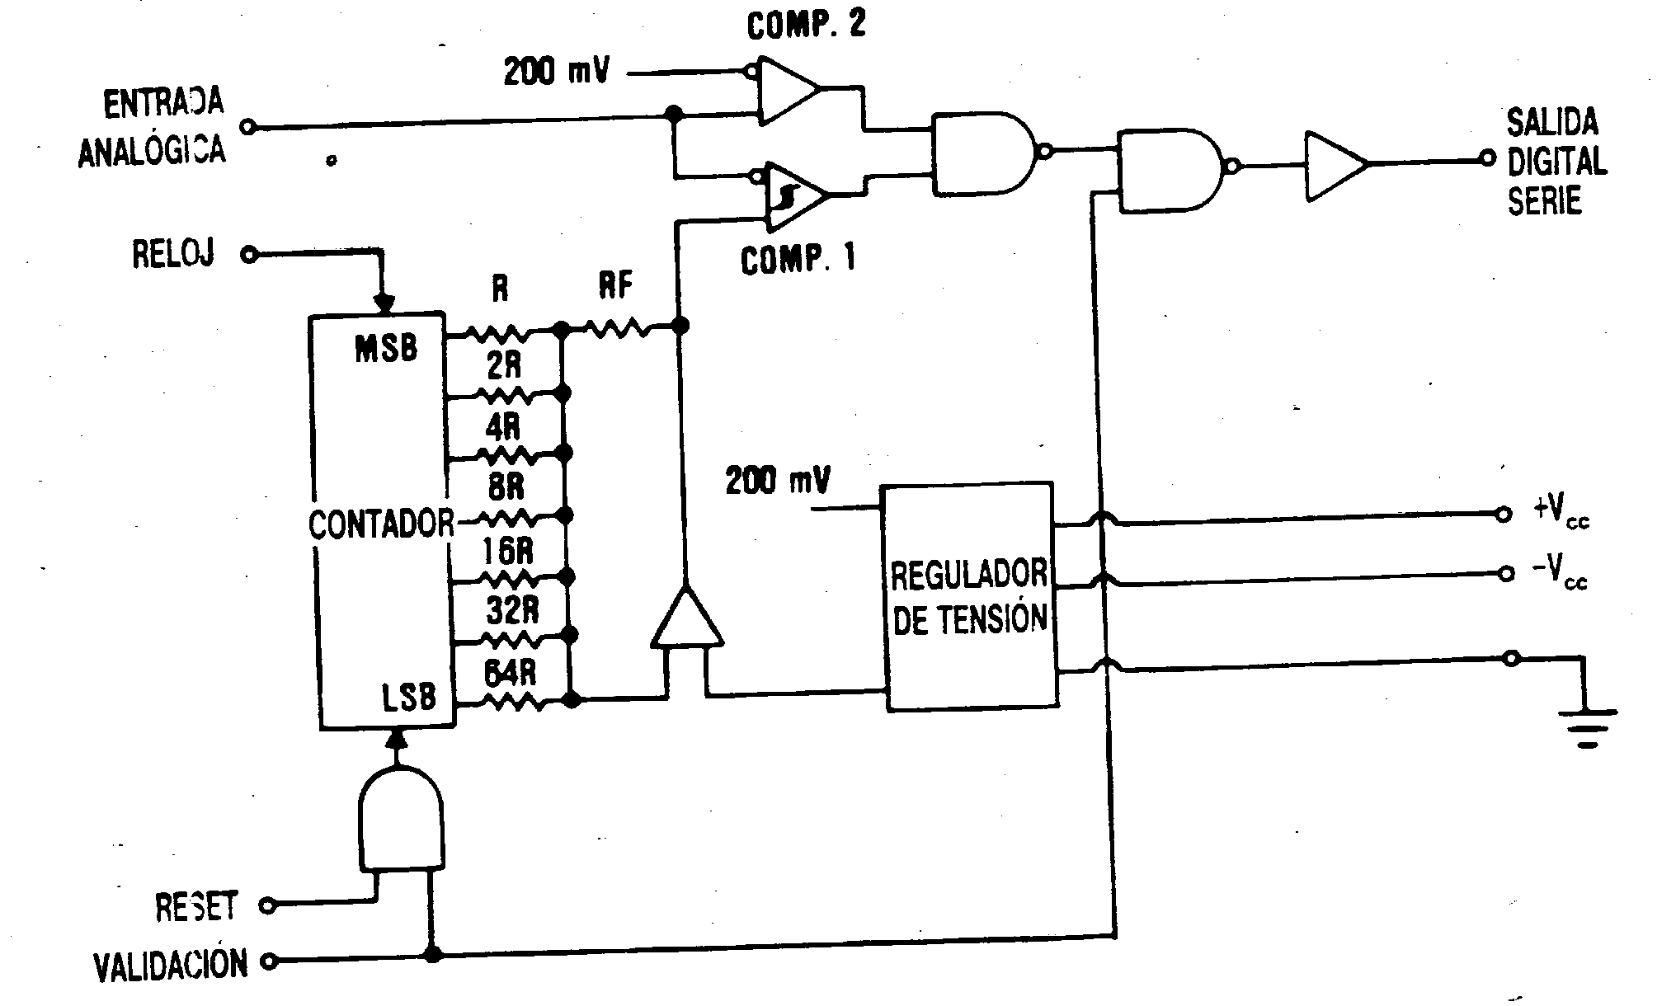
06 LEVANTAR PLANOS Y ESQUEMAS DE MÁQUINAS Y PROCESOS INDUSTRIALES AUTOMATIZADOS, DE ACUERDO A LAS NORMAS TÉCNICAS
° Técnicas de Interpretación de esquemas de sistemas automatizados y planos técnicos de máquinas y equipos automatizados.
° Dibujo técnico, interpretación de planos, simbología, normas técnicas, técnicas de elaboración de planos y esquemas.
° Técnicas de interpretación de planos.

